Slide 1



Об итогах выполнения
Соглашения между координационным Советом профсоюзов, Южным территориальным подразделением
регионального объединения работодателей «Свердловский областной Союз промышленников и предпринимателей» и Администрацией Каменск-Уральского городского округа на 2023-2025 годы
Раздел 2. Экономическая политика
Герасимов А.А.
Глава Каменск-Уральского
городского округа
27 марта 2026 года

Slide 2
Итоги выполнения трехстороннего Соглашения на 2023-2025 годы
Раздел 2. «Экономическая политика»
Национальные цели развития Российской Федерации на период до 2030 года и на перспективу до 2036 года
Сохранение населения, укрепление здоровья и повышение благополучия людей, поддержка семьи
Реализация потенциала каждого человека, развитие его талантов, воспитание патриотичной и социально ответственной личности
Комфортная и безопасная среда для жизни
Экологическое благополучие
Устойчивая и динамичная экономика
Технологическое лидерство
Цифровая трансформация государственного и муниципального управления, экономики и социальной сферы
27 марта 2026 года

Slide 3
Итоги выполнения трехстороннего Соглашения на 2023-2025 годы
Раздел 2. «Экономическая политика»
Оборот организаций
Отгрузка продукции собственного производства
млрд. руб.
млрд. руб.
Прибыль (с учетом убытков) организаций
Объем инвестиций
млрд. руб.
млрд. руб.
27 марта 2026 года

Slide 4
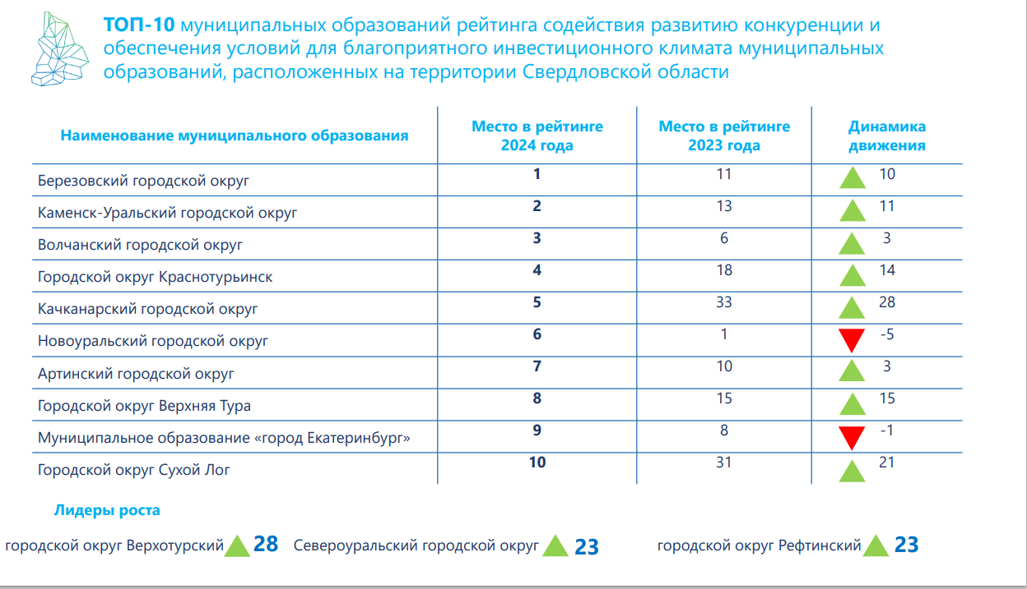
Итоги выполнения трехстороннего Соглашения на 2023-2025 годы
Раздел 2. «Экономическая политика»
27 марта 2026 года

Slide 5
Итоги выполнения трехстороннего Соглашения на 2023-2025 годы
Раздел 2. «Экономическая политика»
Динамика уровня безработицы (на конец года)
чел.
%
На 01 марта 2026 года 1 846 вакансий, из них
1 052 вакансии по рабочим профессиям
27 марта 2026 года

Slide 6
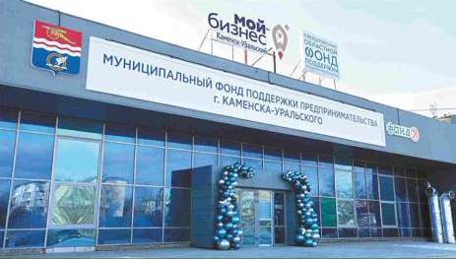
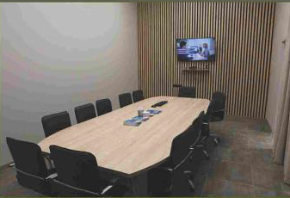
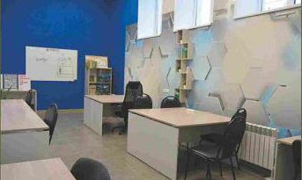
Итоги выполнения трехстороннего Соглашения на 2023-2025 годы
Раздел 2. «Экономическая политика»
Развитие малого и среднего предпринимательства
Количество субъектов МСП
(на начало года)
Муниципальная подпрограмма «Содействие развитию малого и среднего предпринимательства» | 2023-2025 годы
Всего, млн. руб. (МБ) | 54,6
Открытие центра «Мой бизнес»
27 марта 2026 года

Slide 7
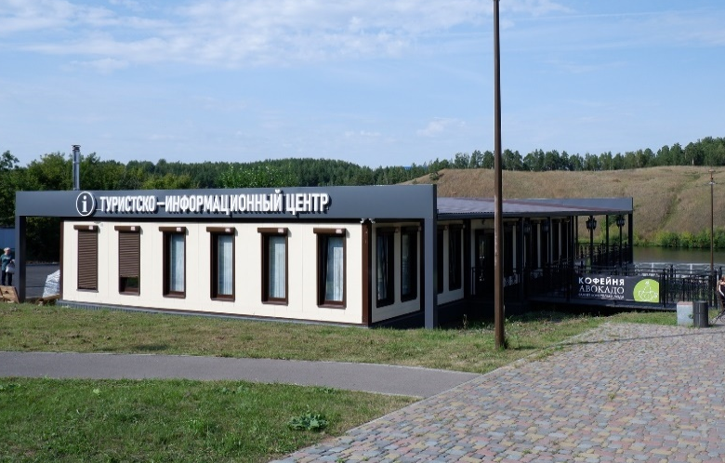
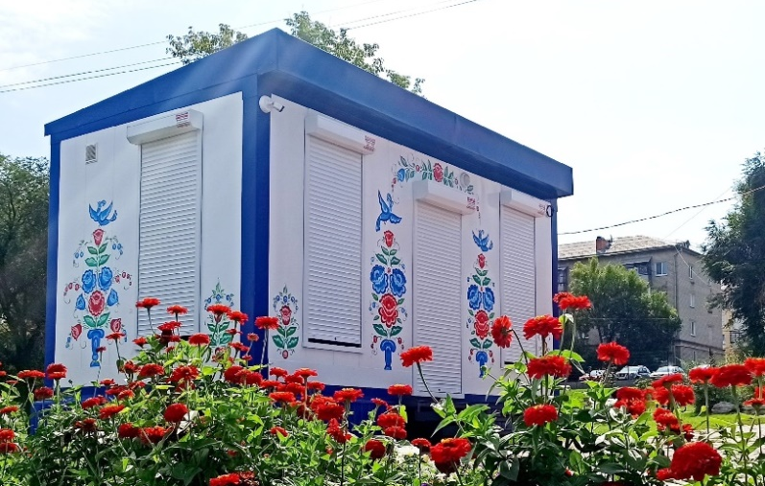
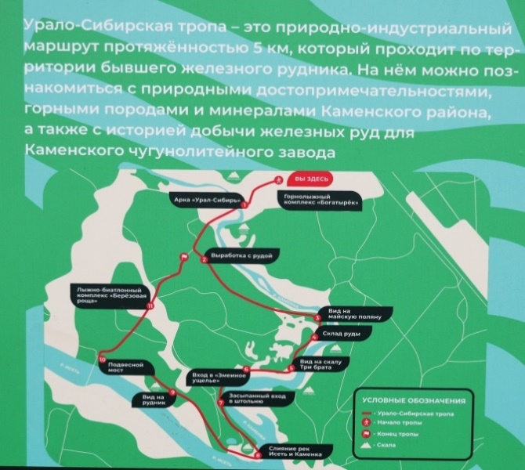
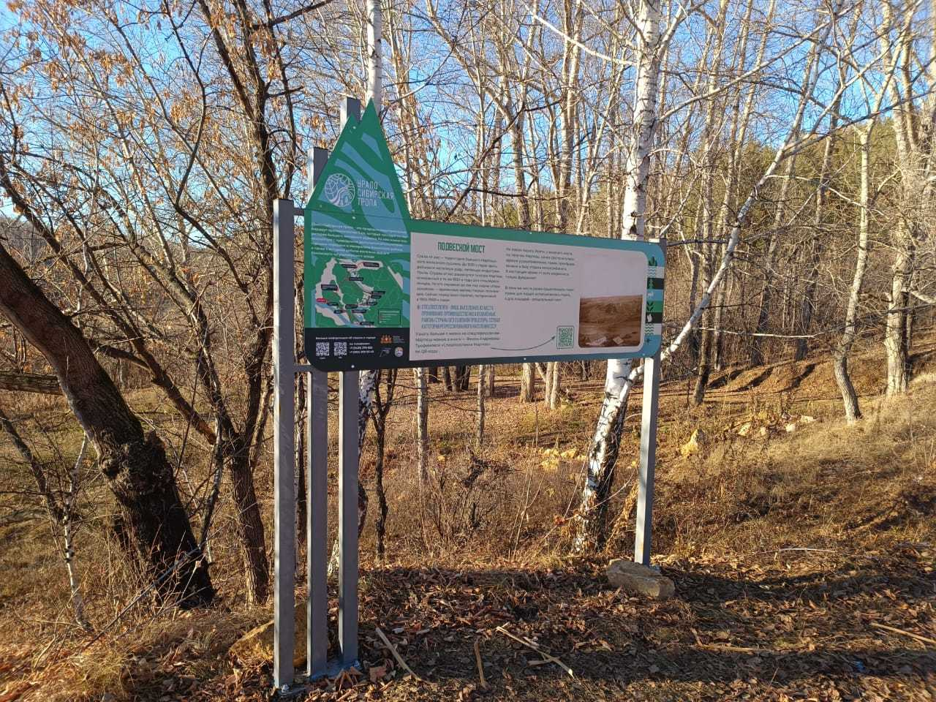
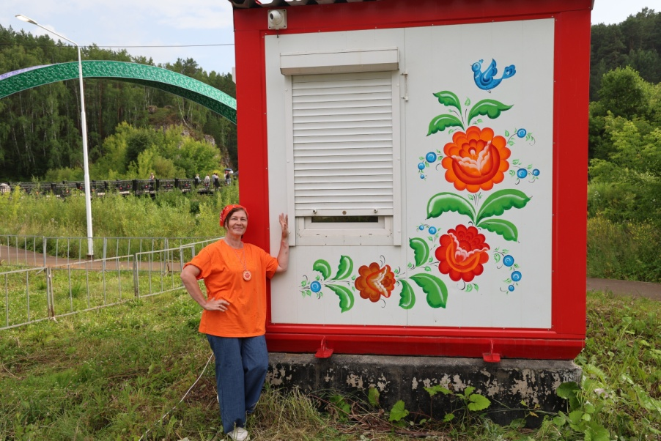
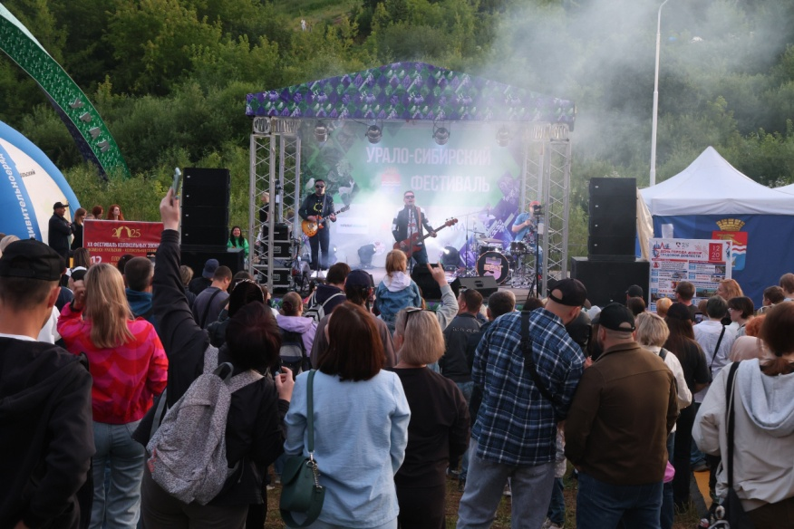
Итоги выполнения трехстороннего Соглашения на 2023-2025 годы
Раздел 2. «Экономическая политика»
Развитие внутреннего и въездного туризма
Муниципальная подпрограмма «Содействие развитию внутреннего и въездного туризма» | 2023-2025 годы
Всего, млн. руб. , в т. ч. | 29,93
МБ | 26,55
ОБ | 3,38
Организация работы туристско-информационного центра
Объем турпотока: 2023 год – 102,4 тыс. чел., 2025 год – 125,6 тыс. чел.
27 марта 2026 года

Slide 8
Итоги выполнения трехстороннего Соглашения на 2023-2025 годы
Раздел 2. «Экономическая политика»
Начисленная среднемесячная заработная плата
по крупным и средним предприятиям
рублей
105 264
98 337
Свердловская
область
27 марта 2026 года

Slide 9
Итоги выполнения трехстороннего Соглашения на 2023-2025 годы
Раздел 2. «Экономическая политика»
Динамика фактических параметров бюджета
Каменск-Уральского городского округа
млн. руб.
27 марта 2026 года

Slide 10





Итоги выполнения трехстороннего Соглашения на 2023-2025 годы
Раздел 2. «Экономическая политика»
Участие в реализации национальных проектов в 2023-2025 годах
Дополнительно привлечено 1,5 млрд. руб.
До 1 января 2025 года
С 1 января 2025 года
Инфраструктура для жизни
Молодежь и дети
27 марта 2026 года

Slide 11
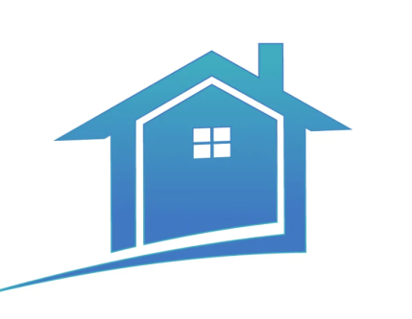
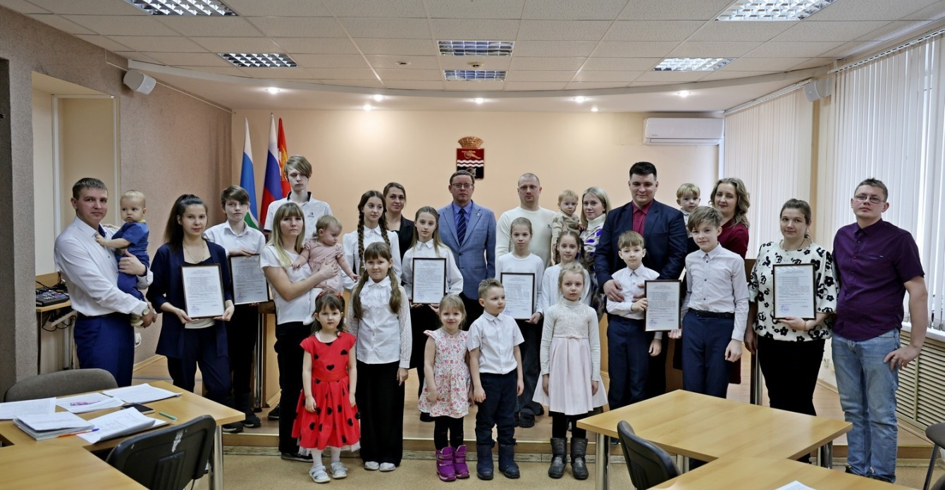
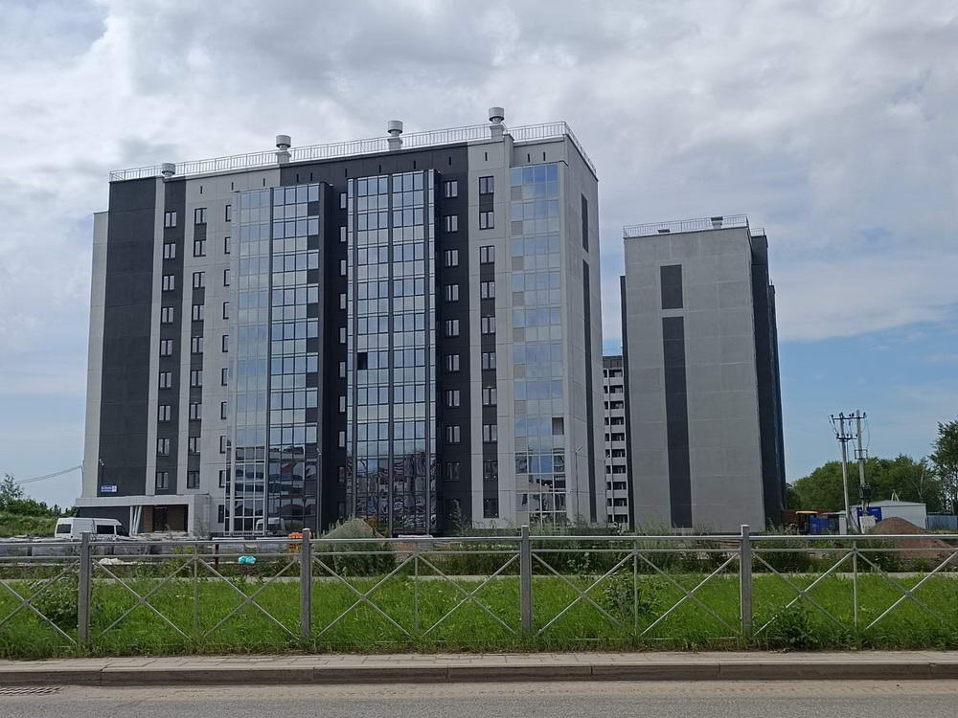
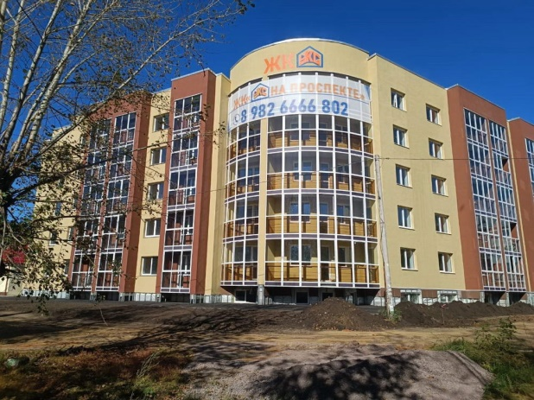
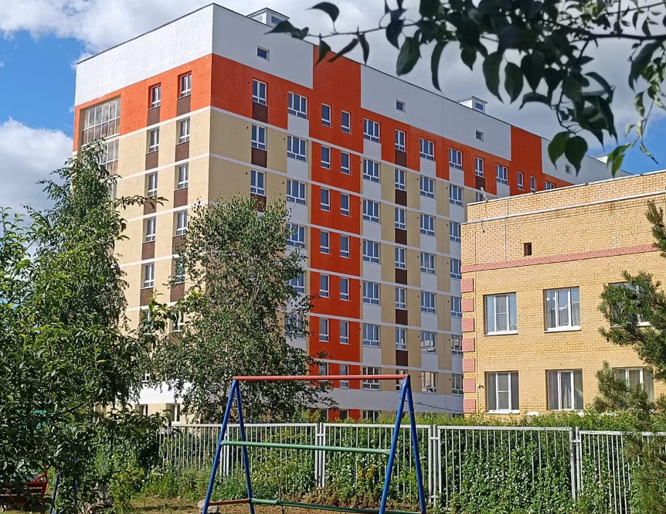
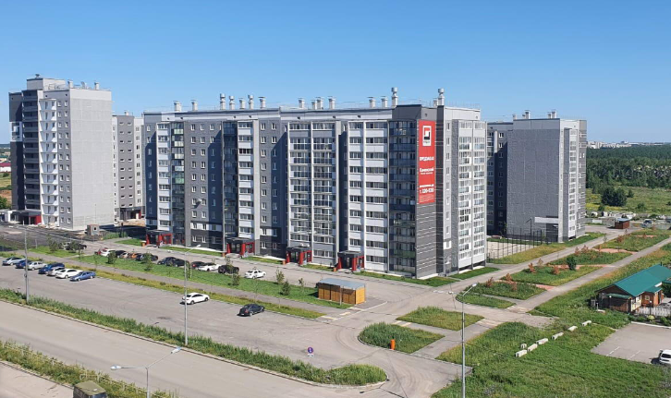
Итоги выполнения трехстороннего Соглашения на 2023-2025 годы
Раздел 2. «Экономическая политика»
Жилищное строительство и обеспечение жильем
Муниципальная программа «Обеспечение жильем отдельных категорий граждан» | 2023-2025 годы
Объем средств (ОБ и МБ), млн. руб. | 101,1
«Обеспечение жильем молодых семей», сертификатов | 18
«Обеспечение жилыми помещениями малоимущих граждан», квартир | 20
«Обеспечение жильем молодых специалистов», свидетельств | 5
 | 2023-2025 годы
Введено жилья, тыс. м² | 119,8
10-этажный дом
по ул. Кутузова, 16 (корпус 3)
5-этажный дом
по ул. Кунавина, 15А
8-этажный дом
по ул. Олега Кошевого, 5А
10-этажный дом
по ул. Каменская, 94
27 марта 2026 года

Slide 12
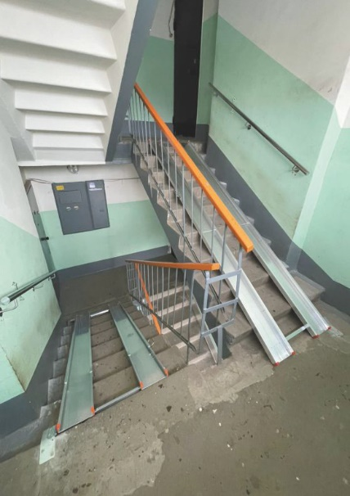
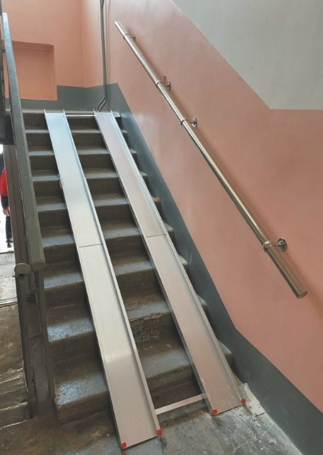
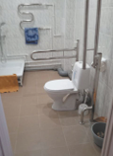
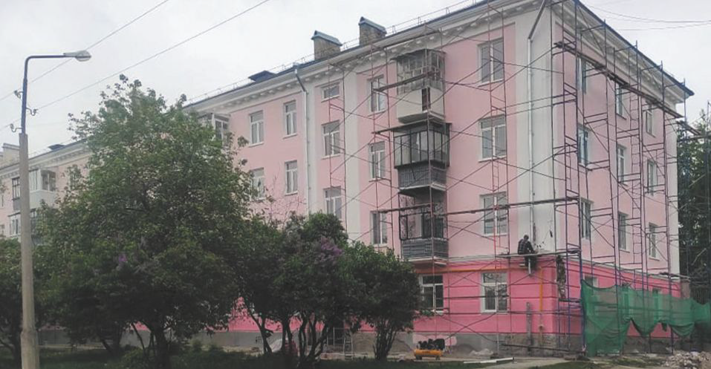
Итоги выполнения трехстороннего Соглашения на 2023-2025 годы
Раздел 2. «Экономическая политика»
Содержание жилищного фонда
Региональная программа капитального ремонта общего имущества в многоквартирных домах
Муниципальная программа «Обеспечение функционирования жилищного хозяйства в Каменск-Уральском городском округе»
домов
млн. руб.
Подпрограмма «Повышение благоустройства жилищного фонда» | 2023-2025 годы
- приспособление жилых помещений с учетом потребностей инвалидов | 31 объект / 13,6 млн. руб.
27 марта 2026 года

Slide 13

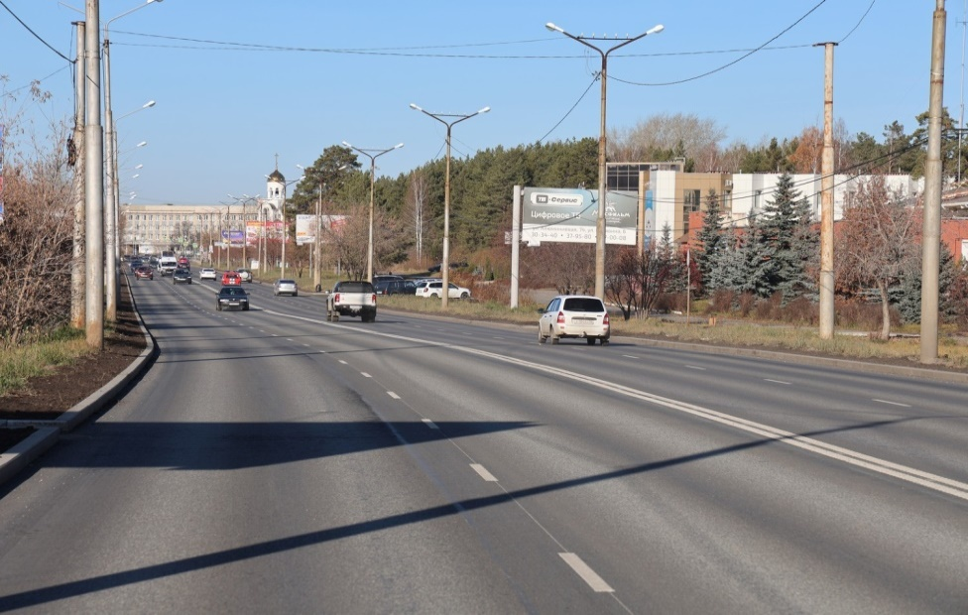
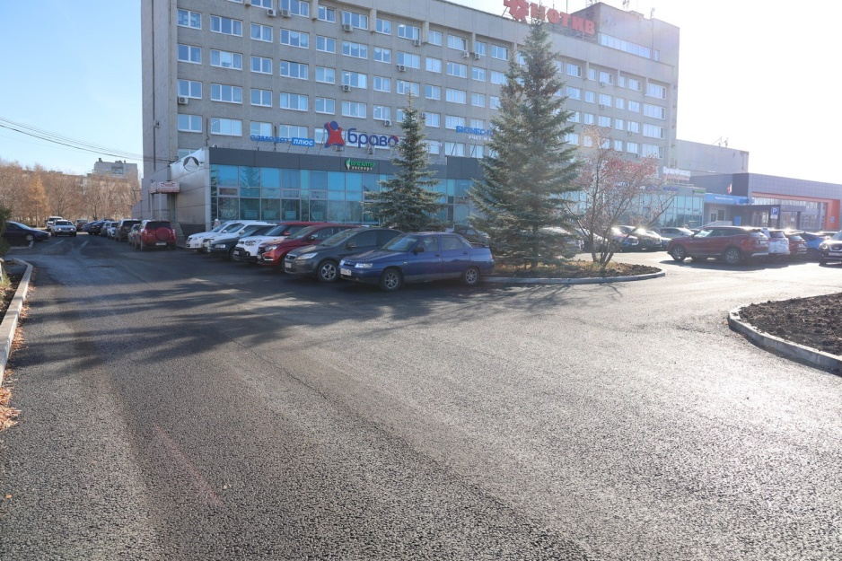
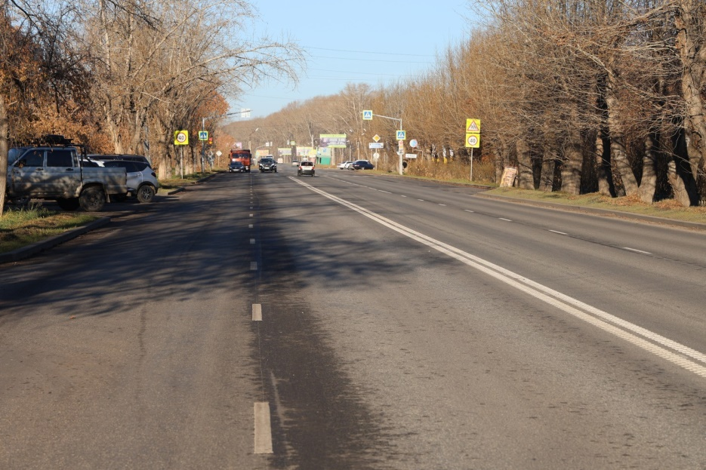
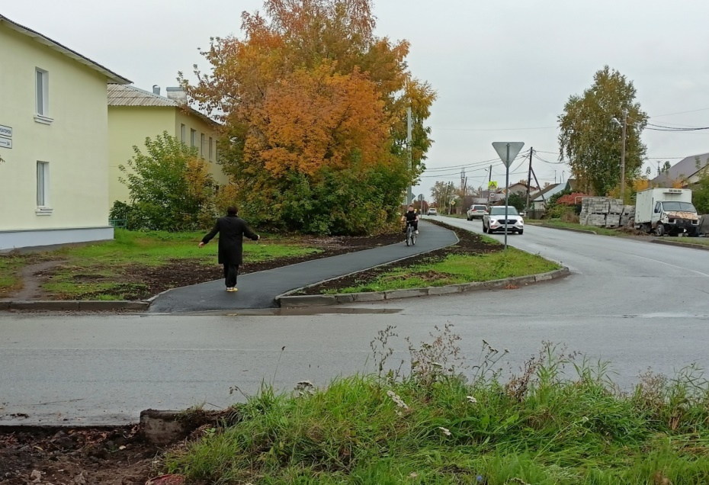
Итоги выполнения трехстороннего Соглашения на 2023-2025 годы
Раздел 2. «Экономическая политика»
Ремонт дорог по государственной программе «Развитие транспортного комплекса Свердловской области»
 | 2023-2025 годы
Всего, млн.руб.: | 1 196,9
Отремонтировано: площадь дорог, тыс.м² | 384,4
площадь тротуаров, тыс.м² | 61,2
ул. Кадочникова от пр. Победы до д.11 по ул. Кадочникова
ул. Кунавина
в районе дома № 2
ул. Лермонтова
от ул. Ленинградская до ул. Войкова
ул. Калинина
от ул.Октябрьская до ул. Механизаторов
27 марта 2026 года

Slide 14
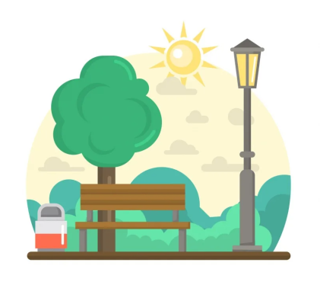
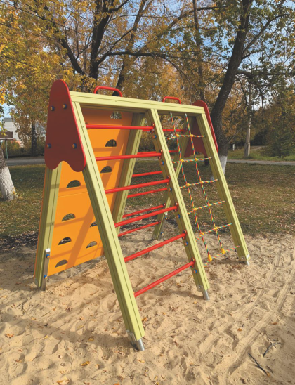
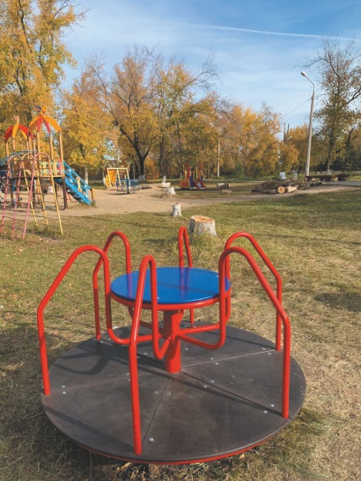
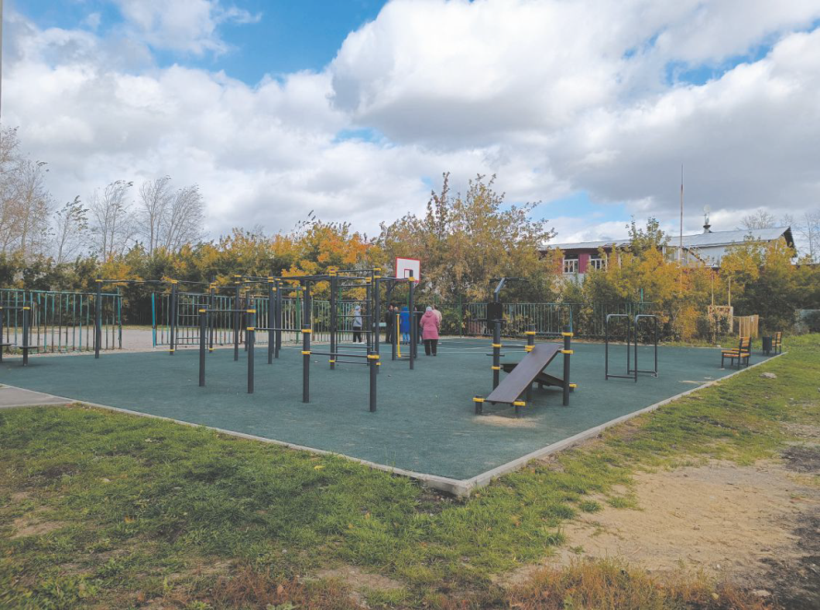
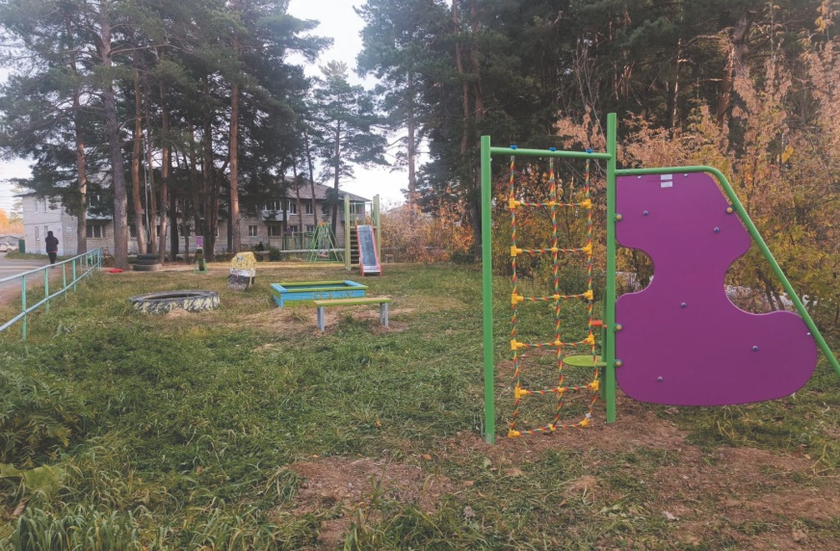
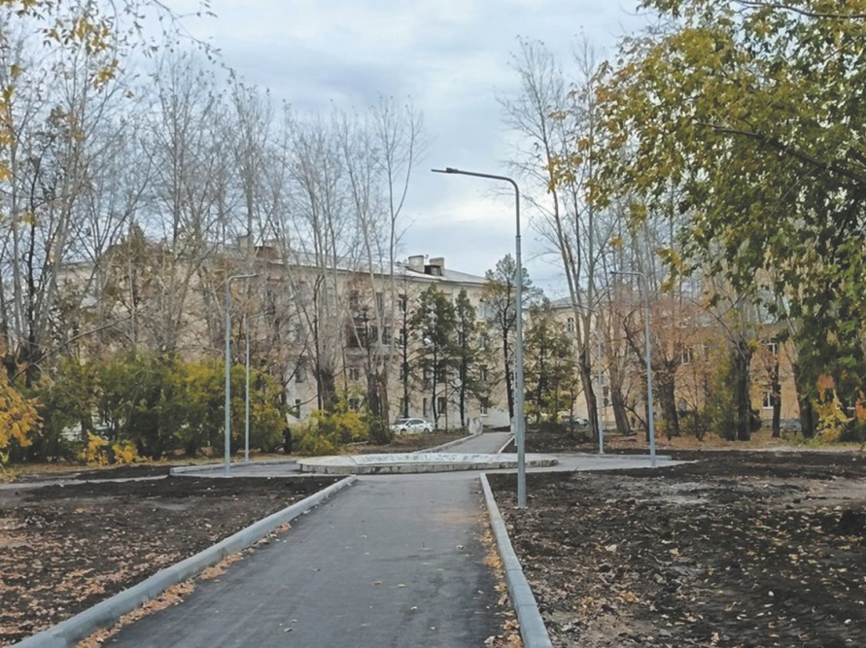
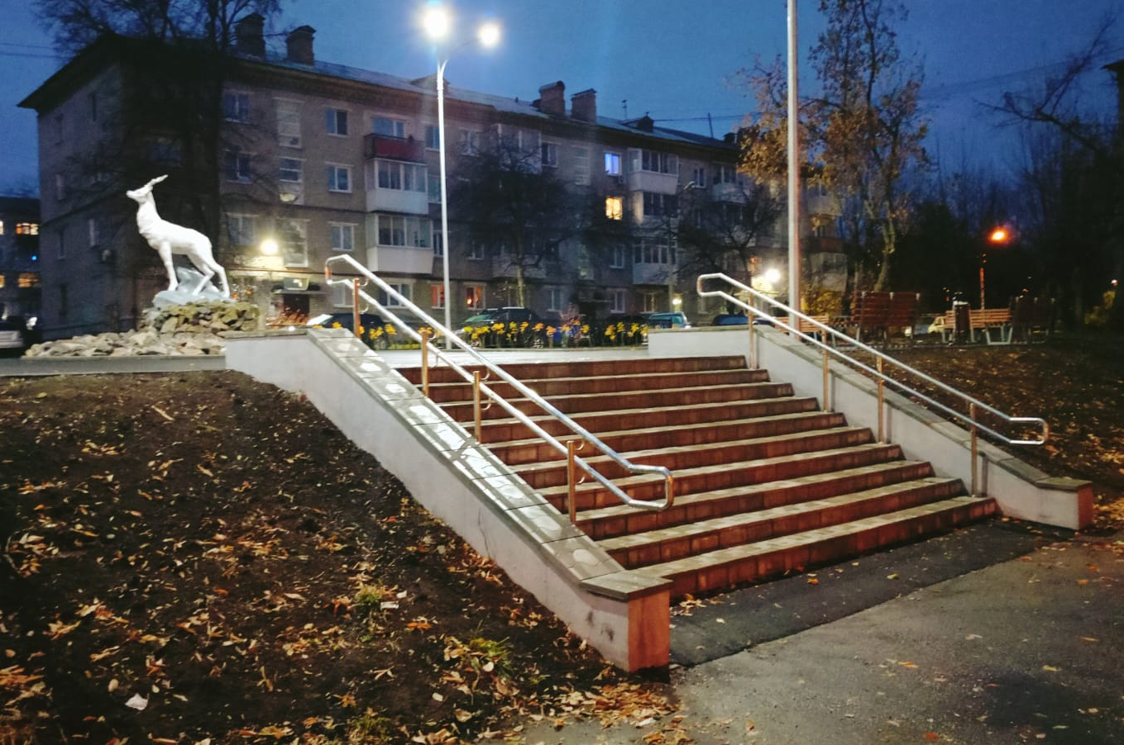
Итоги выполнения трехстороннего Соглашения на 2023-2025 годы
Раздел 2. «Экономическая политика»
Реализация инициативных проектов
 | 2023-2025 годы
Реализовано инициативных проектов | 12
на сумму, млн. руб. | 30,9
Детская площадка в сквере пос. Северный (2024г.)
Спортивная площадка
пос. Первомайский (2024г.)
Детская площадка в пос. Мирный (2024г.)
«Сквер радости» у Школы № 5 ул. Исетская (2024г.)
Сквер «Оленёнок»
(2025г.)
27 марта 2026 года

Slide 15

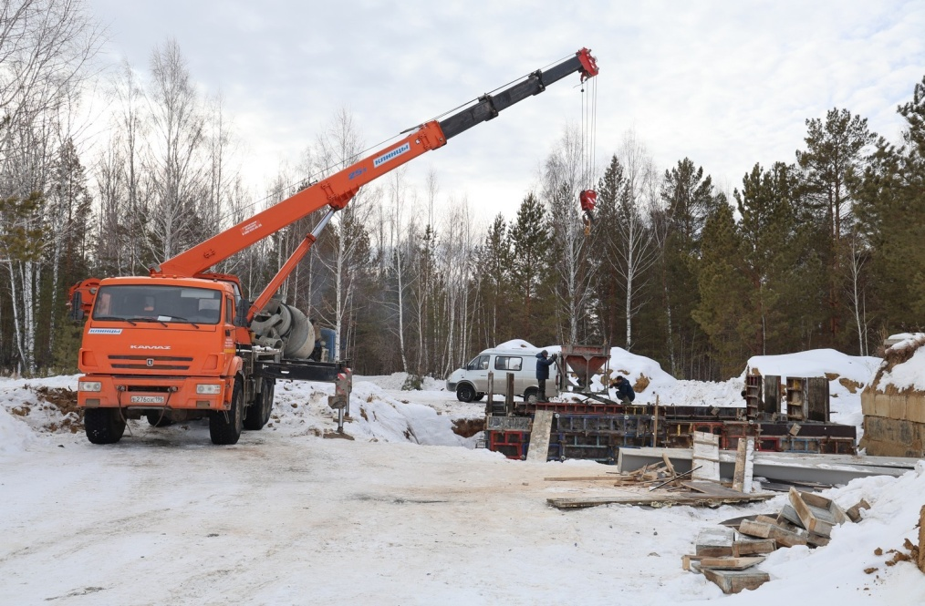
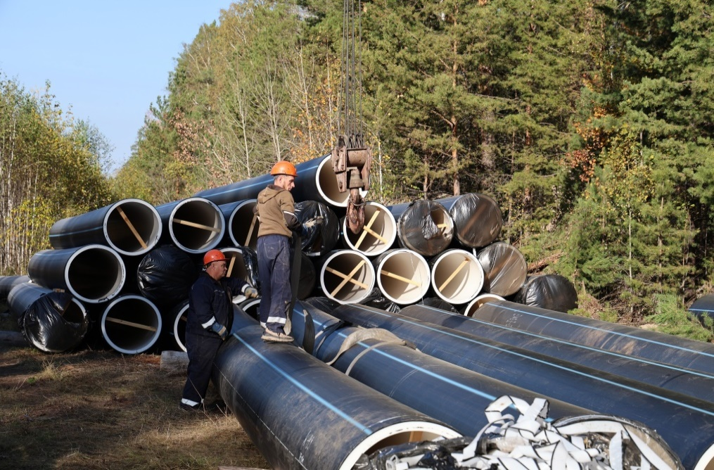
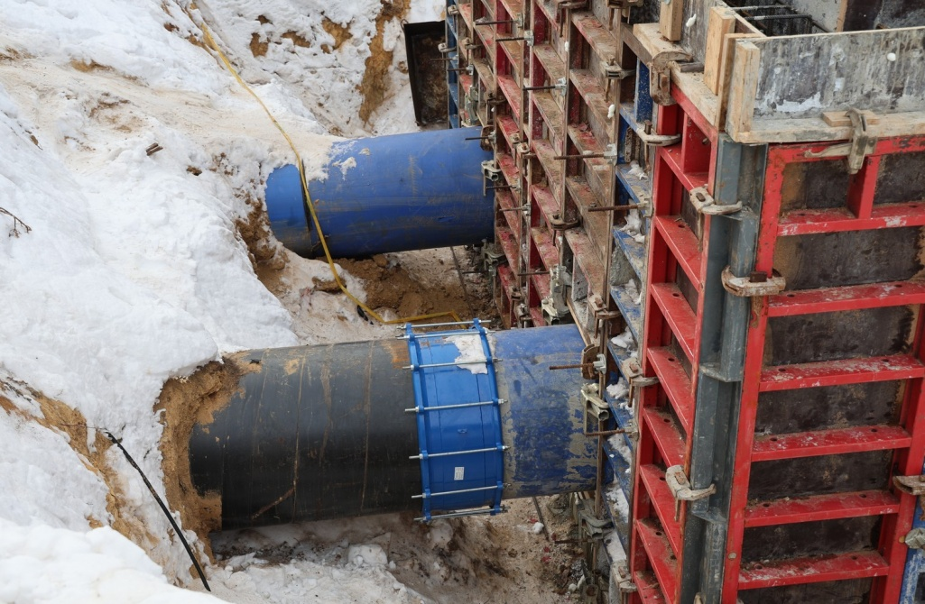
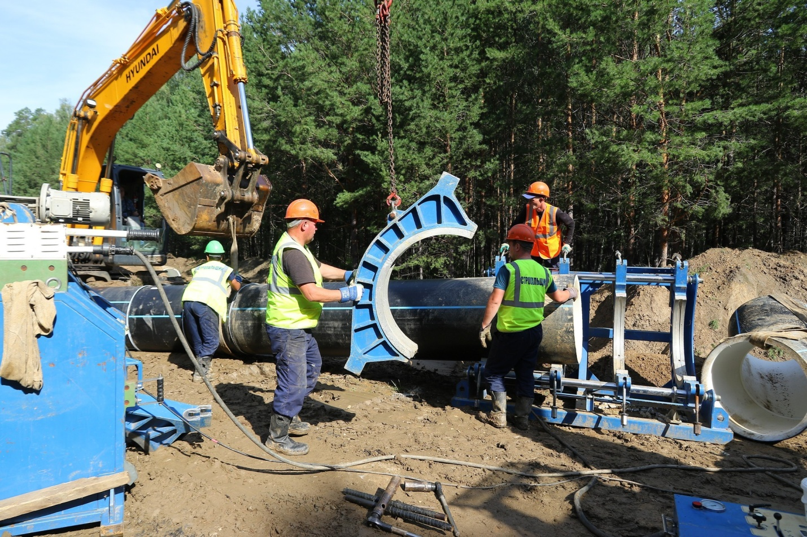
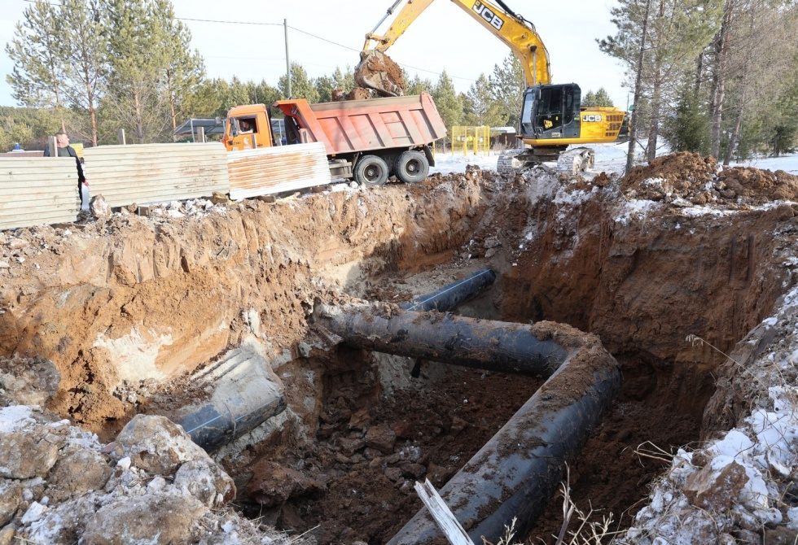
Итоги выполнения трехстороннего Соглашения на 2023-2025 годы
Раздел 2. «Экономическая политика»
Развитие инженерной инфраструктуры и ЖКХ
Завершено строительство второго подающего водовода
от водозаборных сооружений на Нижне-Сысертском водохранилище
2019-2025гг. –
более 3,3 млрд. руб.
27 марта 2026 года

Slide 16
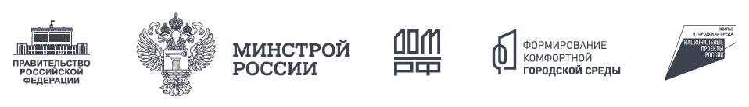
Итоги выполнения трехстороннего Соглашения на 2023-2025 годы
Раздел 2. «Экономическая политика»
Индекс качества городской среды
2022 год – 209 баллов
2023 год – 212 баллов
2024 год – 244 балла
Каменск-Уральский
«Город с благоприятной городской средой»
27 марта 2026 года

Slide 17
Итоги выполнения трехстороннего Соглашения на 2023-2025 годы
Раздел 2. «Экономическая политика»
Благодарю за внимание!
27 марта 2026 года

